Slide 2
CHAPTER 08 반복 작업을 확 줄여줄 해법 매크로
Section
01
매크로 기록
Section
02
매크로 실행

Slide 3
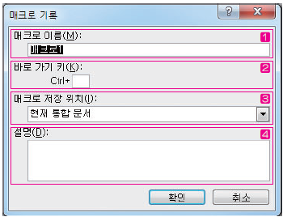
01. 매크로 기록
매크로
반복적인 작업 내용을 기록했다가 다시 실행시켜주는 기능
매크로 기록 대화상자 구성요소 알아보기

Slide 4
01. 매크로 기록
매크로 기록 대화상자 구성요소 알아보기
① 매크로 이름
자동 매크로로 기록할 매크로 이름을 입력
첫 글자는 반드시 문자이어야 하며, 나머지는 문자, 숫자, 밑줄(_) 등을 사용 가능
공백을 사용할 수 없고, 특수문자(!,@,&,*)도 사용 불가
매크로 사용 용도에 맞는 이름을 정하면 되고, 잘못된 이름을 사용하면 매크로 이름이 유효하지 않다는 오류 메시지 발생
② 바로 가기 키
매크로를 실행 시에 사용할 바로 가기 키를 설정
영문자 알파벳 소문자(a~z)와 대문자(A~Z) 모두 지정 가능
③ 매크로 저장 위치
자동 매크로가 기록될 위치를 개인용 매크로 통합 문서, 새 통합 문서, 현재 통합 문서 중 선택 가능
④ 설명
현재 기록하는 매크로에 대한 상세한 설명을 입력

Slide 5

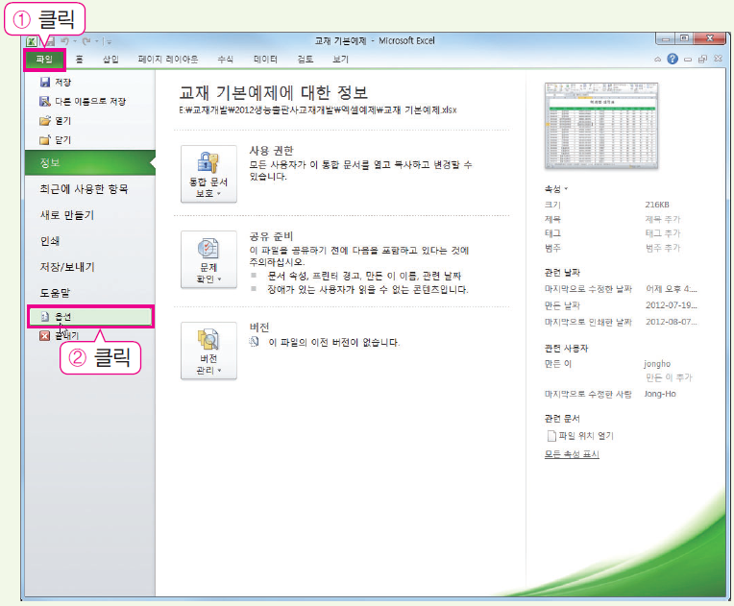
01. 매크로 기록
매크로와 관련된 작업을 수행할 수 있도록 매크로 명령들이 모여 있는 [개발 도구]탭이 나타나도록 설정해보자.
매크로 기록
① [파일]
② [옵션]을 클릭

Slide 6
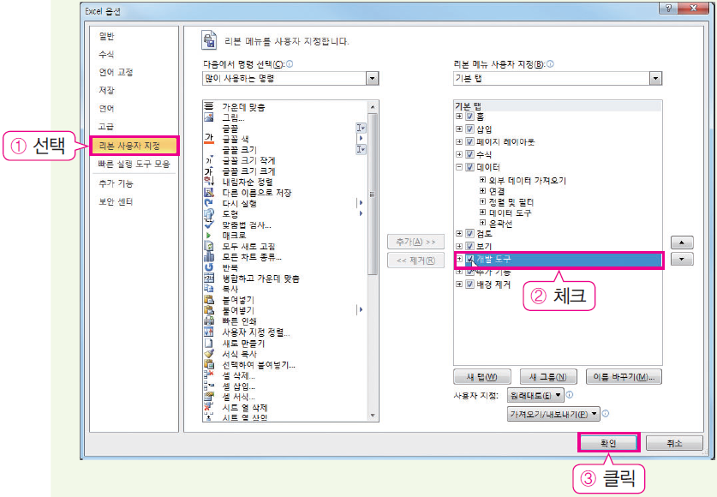
01. 매크로 기록
매크로와 관련된 작업을 수행할 수 있도록 매크로 명령들이 모여 있는 [개발 도구]탭이 나타나도록 설정해보자.
매크로 기록
「Excel 옵션」대화상자의 왼쪽 범
주에서
① [리본 사용자 지정]을 선택하고
[리본 메뉴 사용자 지정]에서
② [개발 도구]를 체크하고
③ [확인]을 클릭

Slide 7
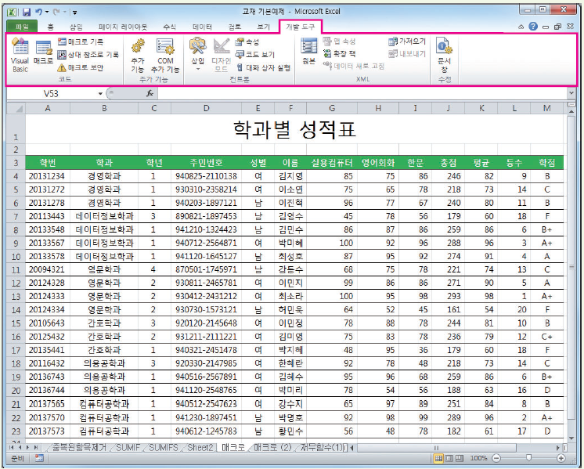
01. 매크로 기록
매크로와 관련된 작업을 수행할 수 있도록 매크로 명령들이 모여 있는 [개발 도구]탭이 나타나도록 설정해보자.
매크로 기록
엑셀 화면에 [개발 도구]탭과 매크로 관련 명령어 생성

Slide 8
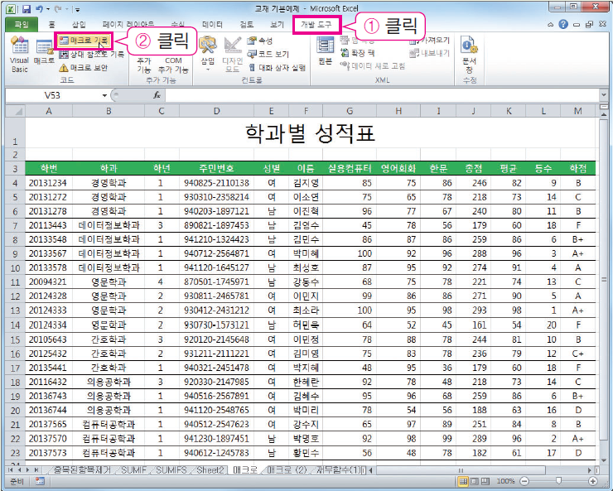
01. 매크로 기록
자동 필터 기능을 이용해서 ‘데이터 정보학과’, ‘남학생’만 남기고 모두 걸러내는 매크로를 작성해 보자.
매크로 기록
① [개발 도구]탭의 [코드]그룹에
있는
② [매크로 기록]을 클릭

Slide 9
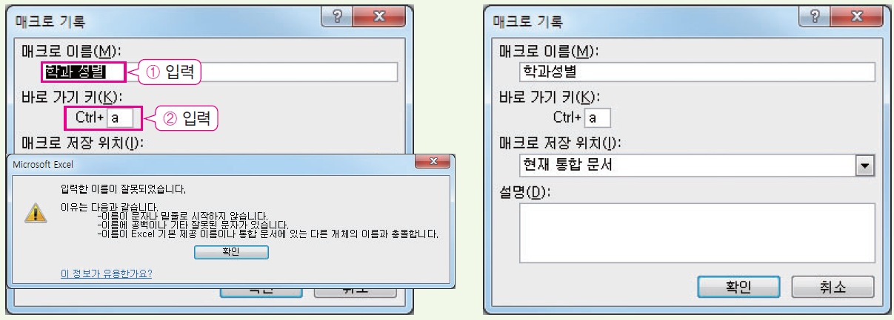
01. 매크로 기록
매크로와 관련된 작업을 수행할 수 있도록 매크로 명령들이 모여 있는 [개발 도구]탭이 나타나도록 설정해보자.
매크로 기록
「매크로 기록」대화상자에서 ① [매크로 이름]과 ② [바로 가기 키]를 지정
※ 본 예제에서는 [매크로 이름]과 [바로 가기 키]를 아래와 같이 입력하였다. [매
크로 이름]을 작성할 때 공백을 포함할 수 없다. 매크로는 함수 형식으로 기억
을 하며 매크로 이름이 함수 이름이 되므로 공백이 들어갈 수 없다. 공백을 포
함시키고 [확인]을 클릭하면 오류메시지 창이 나타난다.

Slide 10
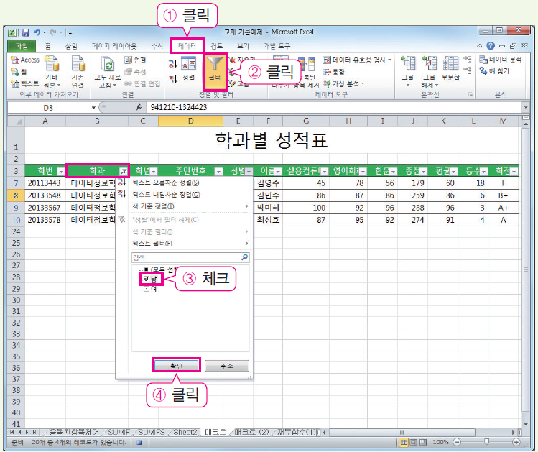
01. 매크로 기록
매크로와 관련된 작업을 수행할 수 있도록 매크로 명령들이 모여 있는 [개발 도구]탭이 나타나도록 설정해보자.
매크로 기록
매크로가 시작되면
① [데이터]탭의 [정렬 및 필터]그
룹에서
② [필터]를 클릭
③ [학과] 필터에서 [데이터 정보학
과]만 체크하고, [성별] 필터에
서 [남]을 체크하고
④ [확인]을 클릭

Slide 11
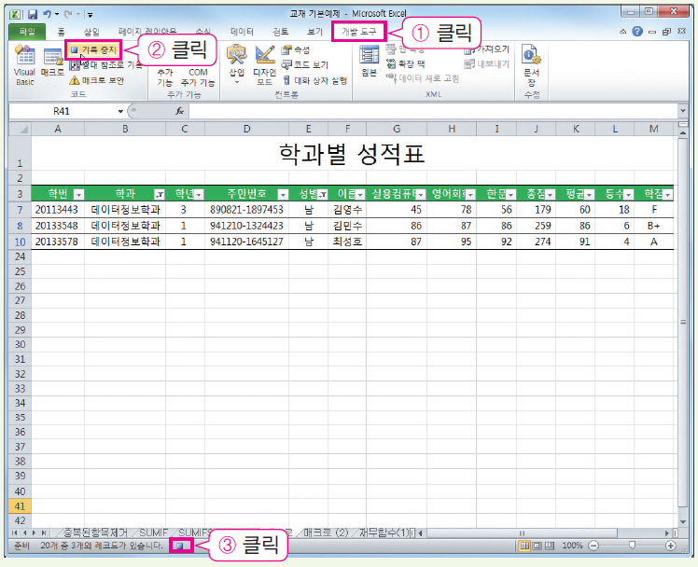
01. 매크로 기록
매크로와 관련된 작업을 수행할 수 있도록 매크로 명령들이 모여 있는 [개발 도구]탭이 나타나도록 설정해보자.
매크로 기록
모든 기록이 끝났으면
① [개발 도구]탭의 [코드]그룹에
서
② [기록 중지]를 누르거나 화면 왼
쪽 하단의
③ [기록중지]를 클릭

Slide 12
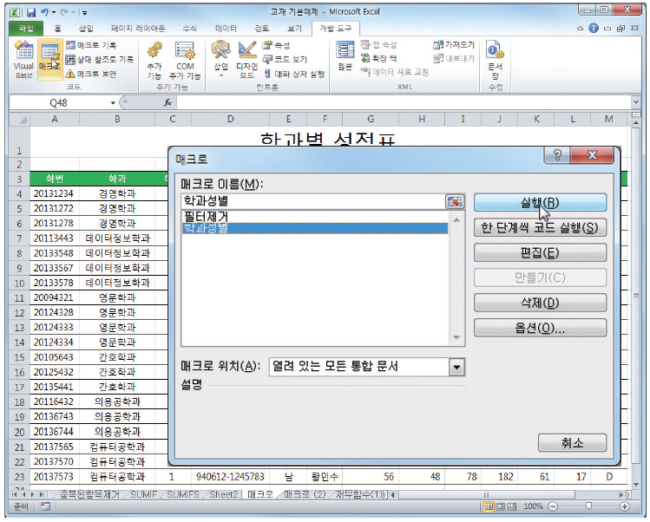
02. 매크로 실행
매크로 대화상자를 이용해서, 바로 가기 키를 이용해서, 메뉴나 도구 모음에 등록해서 실행
매크로 대화상자를 이용해서 매크로 실행하기
매크로 대화상자에서 직접 매크로 이름을 선택해서 실행
[개발 도구]탭의 [코드]그룹에서 [매크로]를 선택해서 나타난 「매크로」대화상자에서 직접 매크로 이름을 선택하고 [실행]을 클릭

Slide 13
02. 매크로 실행
바로가기 키를 이용해서 매크로 실행하기
바로가기 키를 이용하려면 매크로를 처음 생성할 때 [바로가기 키]를 미리 지정한 후 해당 문서에서 단축키 실행만으로도 매크로를 실행
메뉴나 도구 모음에 등록해서 실행
도형이나 아이콘을 직접 만들어서 매크로 기능 삽입 후 실행

Slide 14
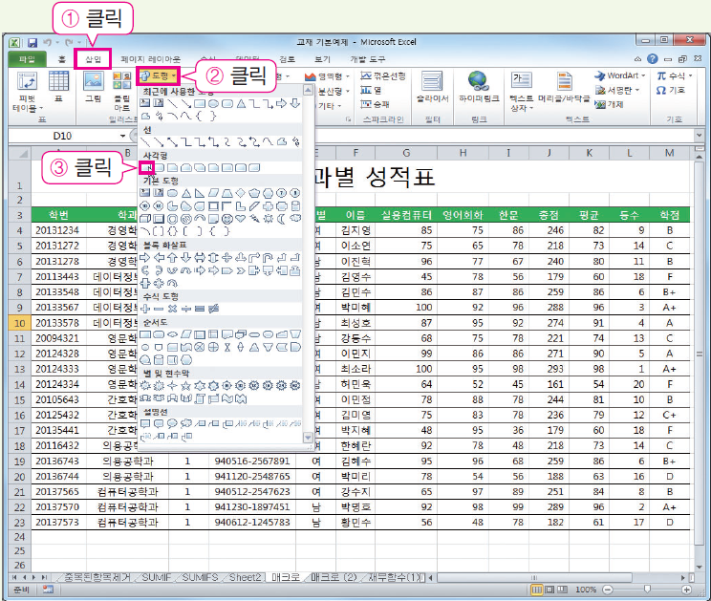
02. 매크로 실행
도형을 이용해서 ‘학과성별’ 버튼을 만들고 그 버튼을 누르면 ‘학과성별’ 매크로가 실행되도록 해보자
매크로 실행
① [삽입]탭의 [일러스트레이션]그
룹에서
② [도형]을 선택하여 [사각형]에
있는
③ [모서리가 둥근 직사각형]을 클
릭

Slide 15
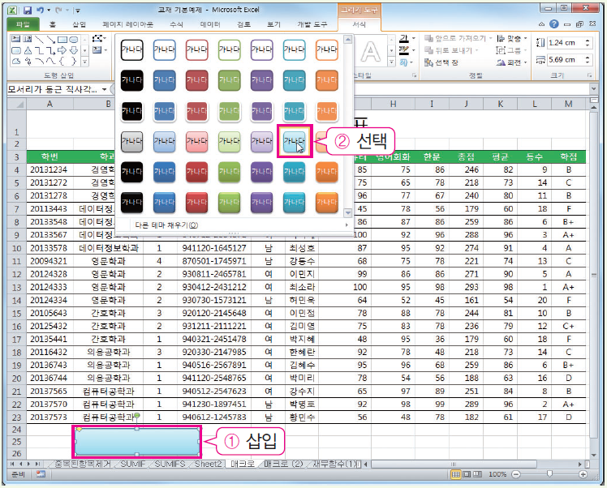

02. 매크로 실행
도형을 이용해서 ‘학과성별’ 버튼을 만들고 그 버튼을 누르면 ‘학과성별’ 매크로가 실행되도록 해보자
매크로 실행
① 도형을 적당한 크기로 그려준 다
음 [도형 스타일]그룹의
② [자세히 ]를 이용해서 버튼 모
양 설정

Slide 16
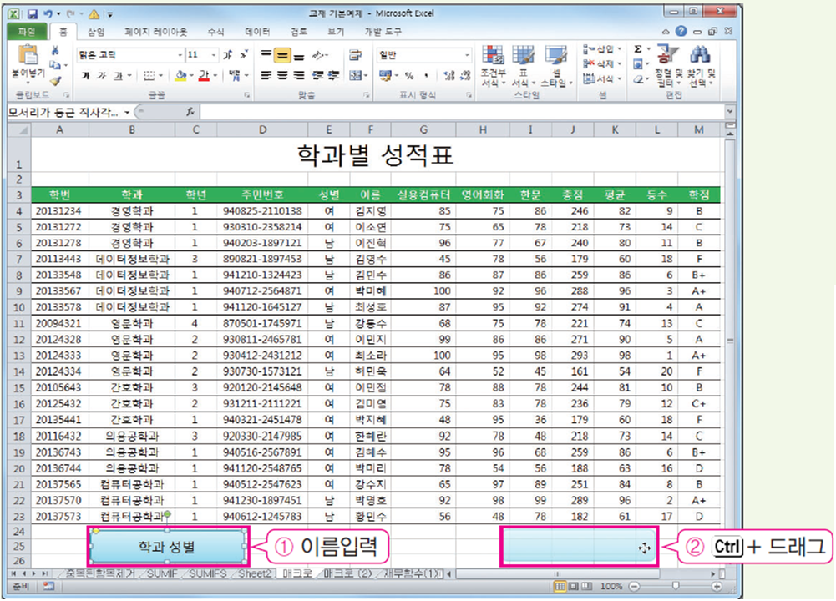

02. 매크로 실행
도형을 이용해서 ‘학과성별’ 버튼을 만들고 그 버튼을 누르면 ‘학과성별’ 매크로가 실행되도록 해보자
매크로 실행
① 버튼을 클릭해서 버튼의 이름을
넣어주고,
② 키를 누른 상태에서 드래그
해서 버튼을 복사한다.

Slide 17
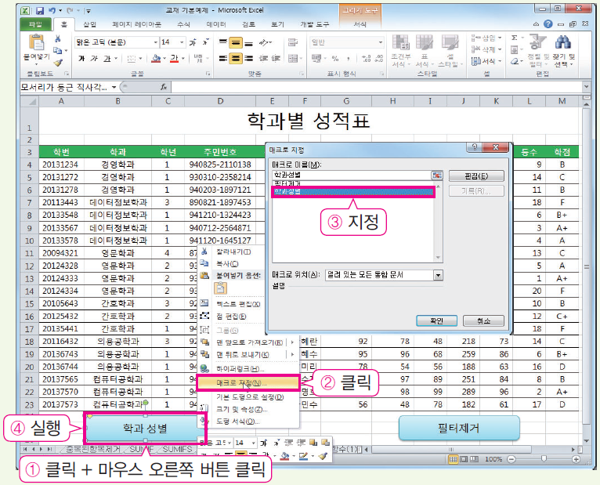
02. 매크로 실행
도형을 이용해서 ‘학과성별’ 버튼을 만들고 그 버튼을 누르면 ‘학과성별’ 매크로가 실행되도록 해보자
매크로 실행
① 버튼을 클릭하고 마우스 오른쪽
버튼을 누른 다음
② 매크로 지정을 클릭하고,
③ 버튼과 연결할 매크로를 지정
④ [학과성별] 매크로 버튼을 눌러
매크로를 실행

Slide 18
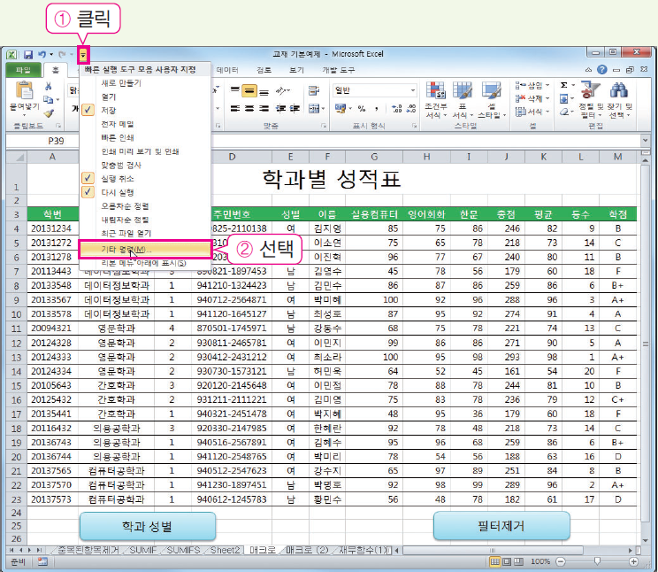

02. 매크로 실행
빠른 실행 도구 모음에 아이콘을 등록해서 매크로를 실행해보자.
매크로 실행
사용자 정의 단추에 매크로를 지정하기 위해 빠른 실행 도구 모음 옆에 있는
① [빠른 실행 도구모음 사용자 지
정 ]을 클릭
② [기타 명령]을 클릭

Slide 19
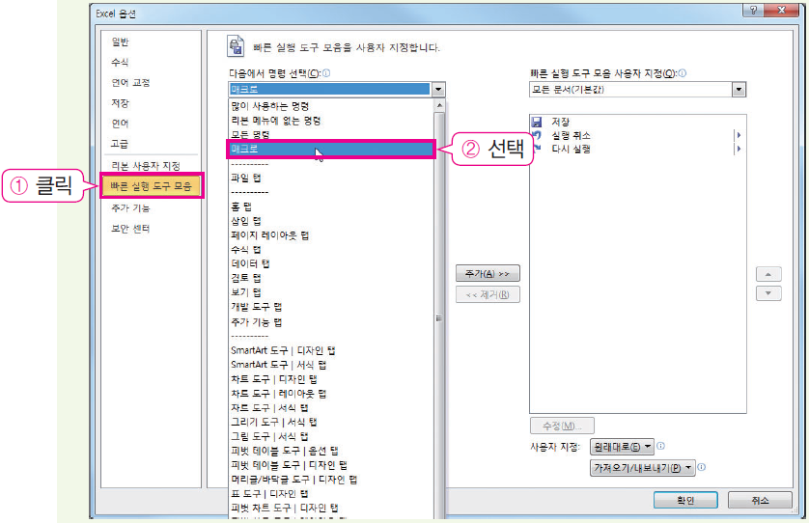
02. 매크로 실행
빠른 실행 도구 모음에 아이콘을 등록해서 매크로를 실행해보자.
매크로 실행
「Excel 옵션」대화상자에서
① [빠른 실행 도구 모음]을 클릭하
고
② [다음에서 명령 선택]에서 드롭
다운한 후 [매크로]를 클릭

Slide 20
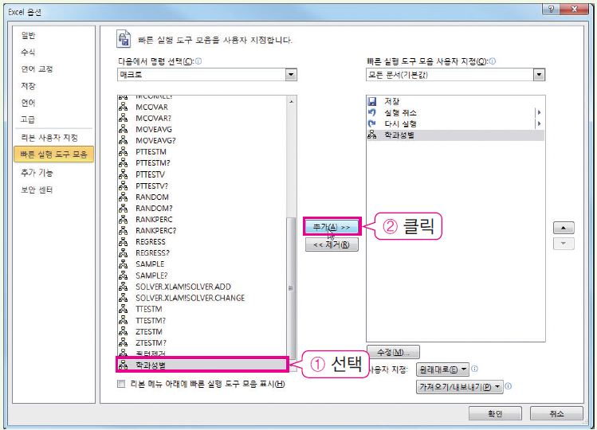
02. 매크로 실행
빠른 실행 도구 모음에 아이콘을 등록해서 매크로를 실행해보자.
매크로 실행
매크로 창에서 빠른 실행 도구 모음으로 보낼
① 매크로를 선택한 다음
② [추가]를 클릭

Slide 21
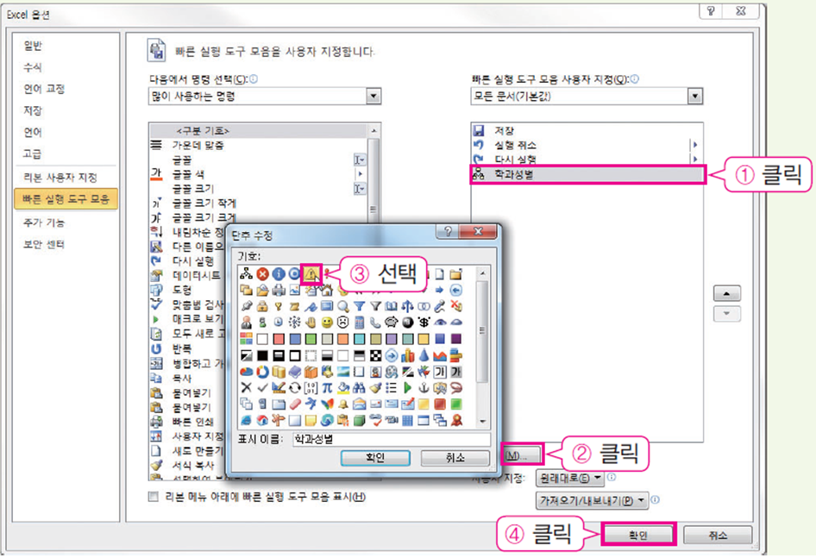
02. 매크로 실행
빠른 실행 도구 모음에 아이콘을 등록해서 매크로를 실행해보자.
매크로 실행
매크로 아이콘의 종류를 바꾸려면,
① 바꿀 아이콘을 클릭한 다음
② [수정]을 눌러
③ 아이콘을 선택하고
④ [확인]을 클릭

Slide 22
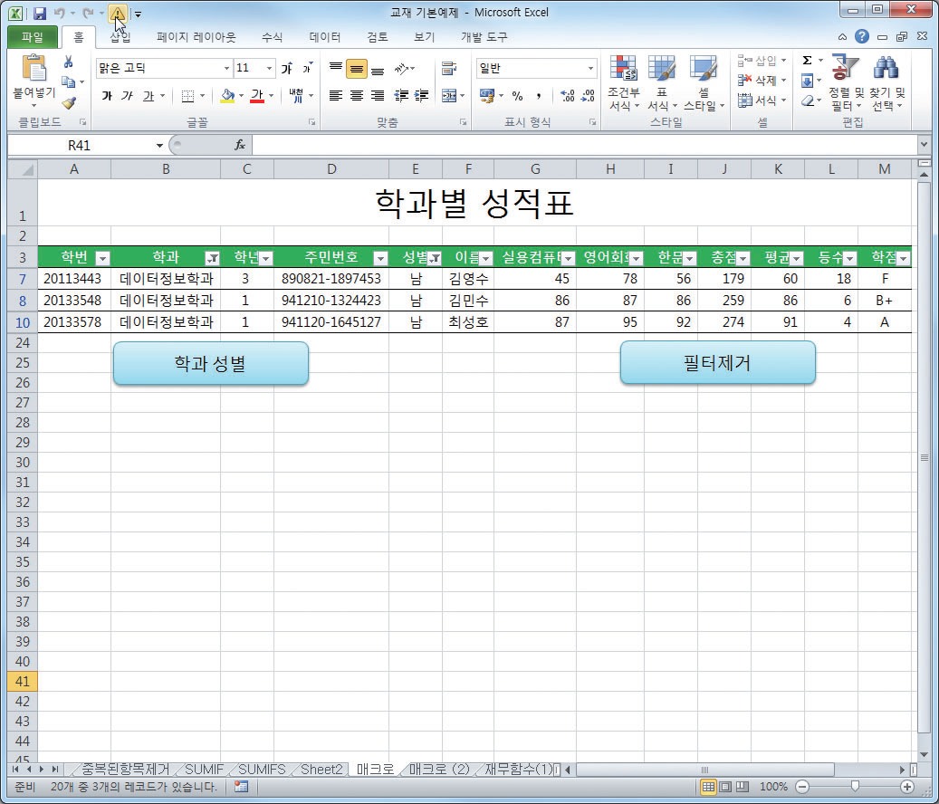
02. 매크로 실행
빠른 실행 도구 모음에 아이콘을 등록해서 매크로를 실행해보자.
매크로 실행
빠른 실행 도구 모음 옆에 있는 빠른 실행 도구 모음에 추가된 [매크로 단추]를 클릭하면 매크로가 실행
아이콘을 삭제하려면 아이콘에서 마우스 오른쪽 버튼을 클릭하고 [빠른 실행도구 모음에서 제거]를 클릭

Slide 23
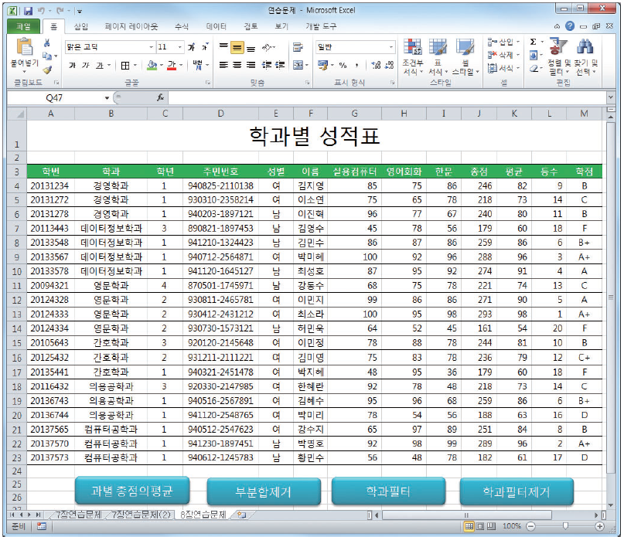
03. 연습문제
① 위의 테이블처럼 ‘과별 총점의평균(부분합)’, ‘부분합제거’, ‘학과필터(경영학과)’, ‘학과필터제거’ 매크
로 버튼을 만들고 버튼을 눌렀을 때 매크로가 실행되도록 해보시오.

Slide 24
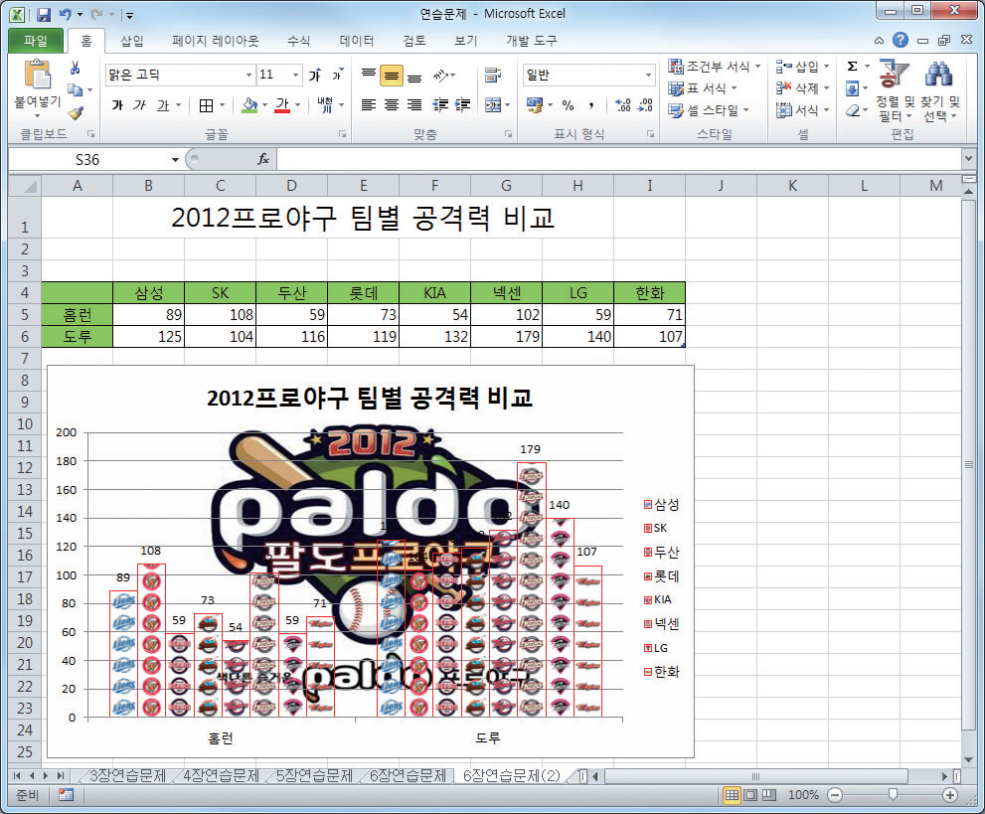
06. 연습문제(2)
① ‘2012프로야구 팀별 공격력 비교’ 테이블을 이용해서 ‘2차원 묶은 세로 막대형’ 차트를 삽입하시오.
② 각 계열요소에 8개 구단 마크를 삽입하시오.
③ ‘차트 영역’에 그림을 삽입하고, ‘그림 영역’의 채우기를 제거하시오.

